Slide 1
Кафедра патологической анатомии
Эпителиальные опухоли профессор кафедры д. м. н. Федоровская
Надежда Станиславовна

Slide 2
Опухоль – патологический процесс, характеризующийся безудержным ростом (размножением) атипичных клеток, который обусловлен изменениями их генетического аппарата.
Основные свойства опухоли:
-Автономный или бесконтрольный рост
-Атипизм клеток

Slide 3
Эпителий или эпителиальная ткань
- слой клеток, выстилающий поверхность тела (эпидермис) и полости тела, в том числе слизистые оболочки внутренних органов, пищевого тракта, дыхательной системы, мочеполовые пути.
- большинство желёз организма
Клетки эпителия:
- лежат на тонкой базальной мембране
- лишены кровеносных сосудов
- питание осуществляется за счёт подлежащей соединительной ткани

Slide 4
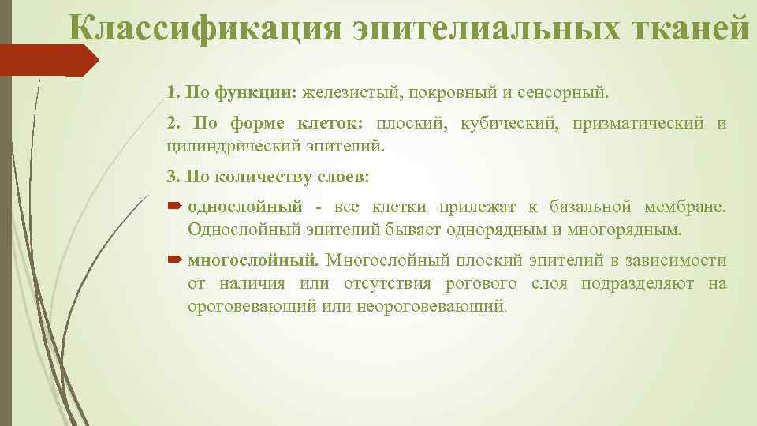

Slide 5
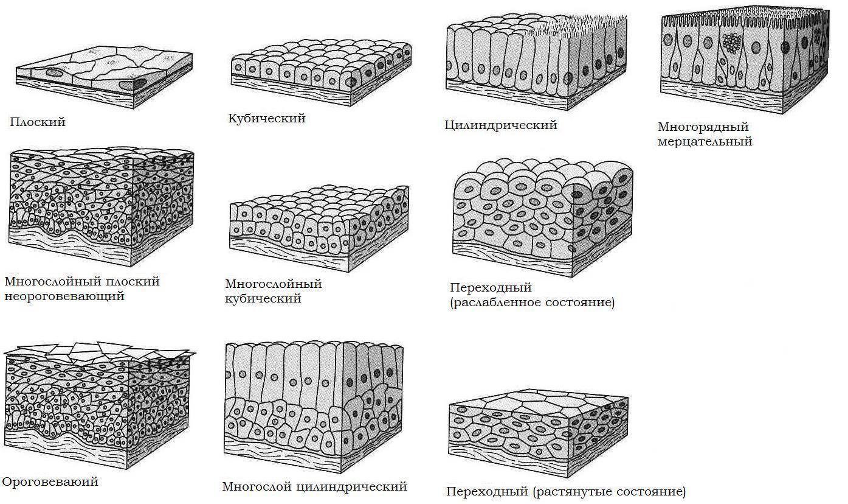
Эпителий

Slide 6
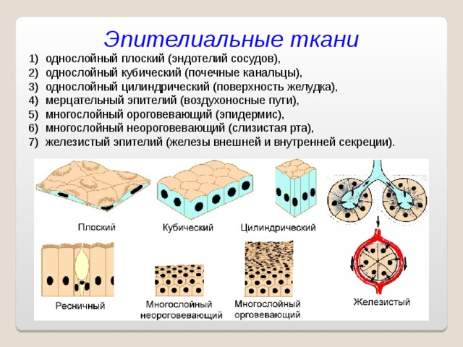

Slide 7
Классификация ВОЗ: выделяются 7 групп опухолей (в зависимости от гистогенеза)
1. Эпителиальные опухоли без специфической локализации (органонеспецифические).
2. Опухоли экзо- и эндокринных желез, а также эпителиальных покровов (органоспецифические).
3. Мезенхимальные опухоли.
4. Опухоли меланинобразующей ткани.
5. Опухоли нервной системы и оболочек мозга.
6. Опухоли системы крови.
7. Тератомы.

Slide 8
Принципы классификации опухолей из эпителия:
по гистогенезу (виду эпителия)
- из покровного эпителия
- из железистого эпителия
по клинико-анатомической и биологической характеристикам:
- доброкачественные
- злокачественные опухоли
Злокачественные опухоли подразделяются по степени дифференцировки:
- высоко-, умеренно- и низкодифференцированные
- недифференцированные

Slide 9
Органонеспецифические опухоли - новообразования, развивающиеся из покровного или железистого эпителия, не выполняющего специфической функции и встречающегося в нескольких разных органах.
Это эпидермис, эпителий полости рта, пищевода, эндометрия, мочевыводящих путей и т. д.

Slide 10
Органоспецифические опухоли - новообразования, развивающиеся из эпителиальных клеток определенного органа (часть аденом и аденокарцином, опухолей пародонта, опухоли эндокринных желез, печеночноклеточный рак, почечноклеточный рак и др.) и сохраняющие морфологические, а иногда и функциональные признаки этого органа

Slide 11
Эпителиальные опухоли могут развиваться из покровного и железистого эпителия.
Зрелые доброкачественные опухоли:
- из покровного эпителия называется папиллома
- из железистого эпителия называется аденома
Незрелые злокачественные эпителиальные опухоли (как из железистого, так и из покровного эпителия) называются карцинома или рак

Slide 12
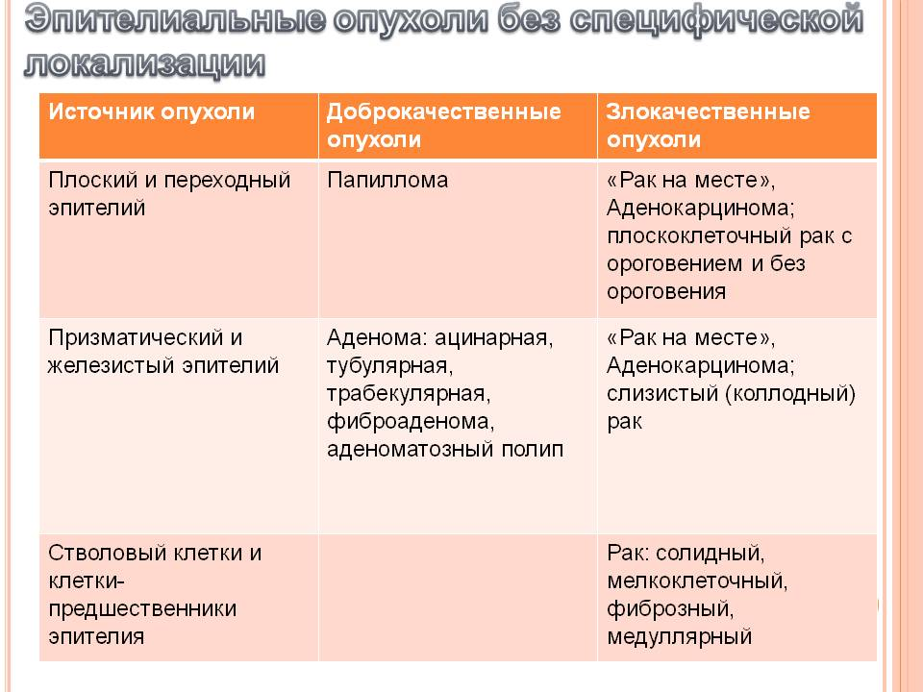
1. Эпителиальные опухоли без специфической локализации (органонеспецифические).

Slide 13
Папиллома (от лат. Papilla - сосочек)
Макроскопически - вид узла с сосочковой поверхностью, напоминающей цветную капусту (например, в коже), либо кораллы, поросшие морскими водорослями (например, в мочевом пузыре)
Консистенция узла - плотная или мягкая. В плотных папилломах:
- хорошо выражена строма (плотная волокнистая соединительная ткань)
- характер строения паренхимы (плоскоклеточный ороговевающий эпителий)

Slide 14
В мягких папилломах:
- преобладает по объему паренхима
- строма образована рыхлой волокнистой соединительной тканью, с множеством тонкостенных сосудов.
Размеры опухоли, возвышающейся над поверхностью кожи или слизистой, варьируют от нескольких миллиметров до сантиметров

Slide 15
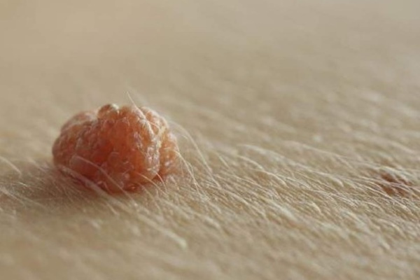

Slide 16
Микроскопически папиллома состоит из множества сосочков (тканевая атипия)
Принцип формирования сосочка:
- периферия сосочка - разрастающийся покровный эпителия (чаще всего с увеличенным числом слоев)
В эпителии сохраняется:
- полярность клеток
- стратификация (многослойность)
- целостность базальной мембраны
Клеточный атипизм выражен слабо
- строма опухоли расположена в центре
- тканевой атипизм проявляется неравномерным развитием эпителия и стромы, избыточным образованием атипичных мелких кровеносных сосудов

Slide 17
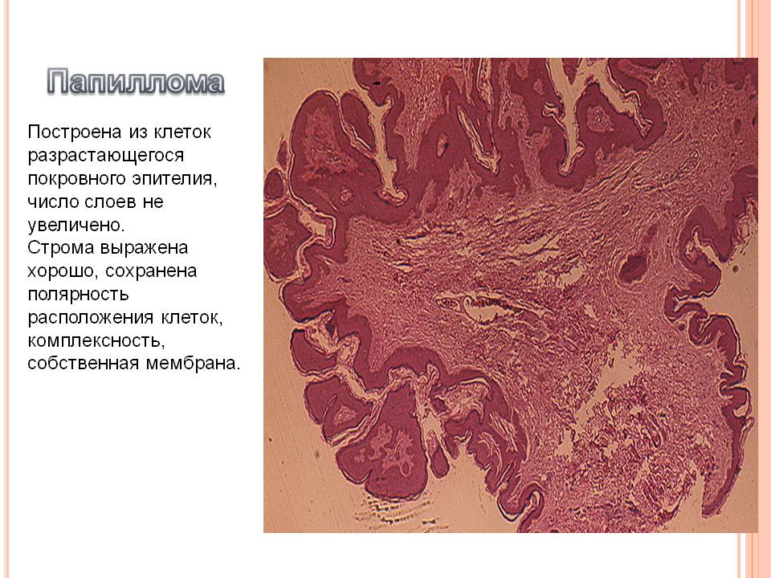

Slide 18
Локализуются папилломы на коже, слизистых оболочках, выстланных переходным или неороговевающим эпителием (слизистая оболочка полости рта, истинные голосовые связки, лоханки почек, мочеточники, мочевой пузырь).
Наибольшее клиническое значение имеют папилломы гортани и мочевого пузыря

Slide 19
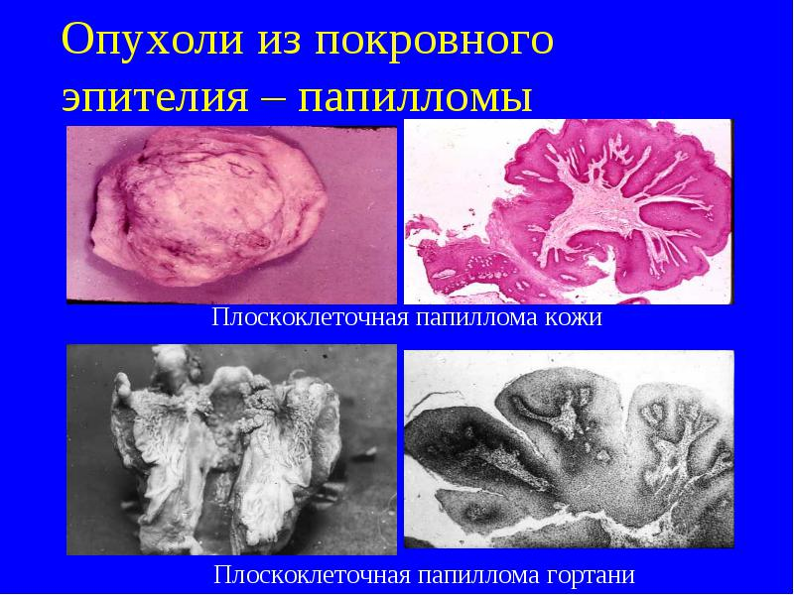

Slide 20
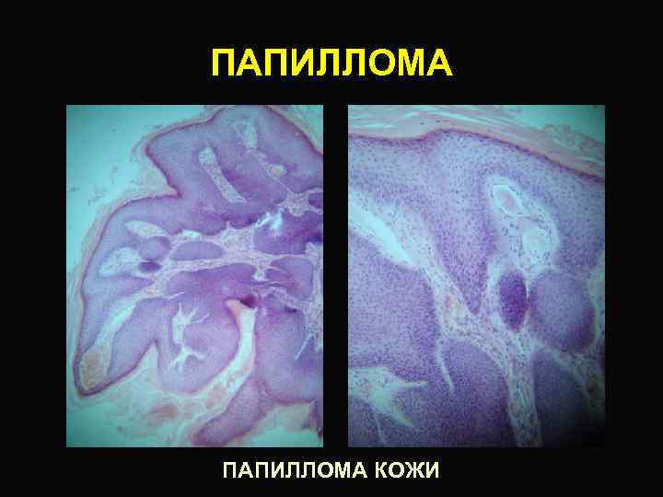

Slide 21
Аденома (от греч. aden — железа) — зрелая доброкачественная опухоль из железистого эпителия.
Растет экспансивно
Макроскопически имеет вид хорошо отграниченного узла мягко-эластичной консистенции, розовато-белого цвета.
Иногда в опухоли обнаруживаются кисты, в этих случаях говорят о кисто- или цистоаденоме.

Slide 22
Величина аденом различная - от нескольких миллиметров до нескольких десятков сантиметров.
Локализация аденом:
встречаются во всех железистых органах, а также в слизистых оболочках (в желудочно-кишечном тракте, в матке), где они выступают над поверхностью в виде полипа - аденоматозные (железистые) полипы

Slide 23
Аденомы эндокринных желез (например, гипофиза, надпочечников, яичников)
- могут сохранять функциональные особенности клеток исходной ткани и продуцировать в избыточном количестве соответствующие гормоны (гормональноактивные аденомы)
- дают характерные клинические синдромы, позволяющие диагностировать в клинике эти новообразования

Slide 24
Аденома имеет органоидное строение:
- паренхима состоит чаще всего из клеток призматического или кубического эпителия
- эпителий сохраняет комплексность, полярность, расположен на собственной мембране, формирует железистые структуры
- железистые структуры окружены волокнистой соединительной тканью, в которой расположены сосуды

Slide 25
В зависимости от гистологического строения эпителиального компонента различают следующие варианты аденом:
1. альвеолярная (ацинарная), копирующая концевые отделы желез;
2. тубулярная, сохраняющая протоковый характер эпителиальных структур;
3. трабекулярная, имеющую балочное строение;
4. солидная, у которой отсутствует просвет железистых структур;
5. папиллярная, (кистозная с резко выраженной эктазией (раширением) просвета желез и образованием полостей (цистоаденома)

Slide 26
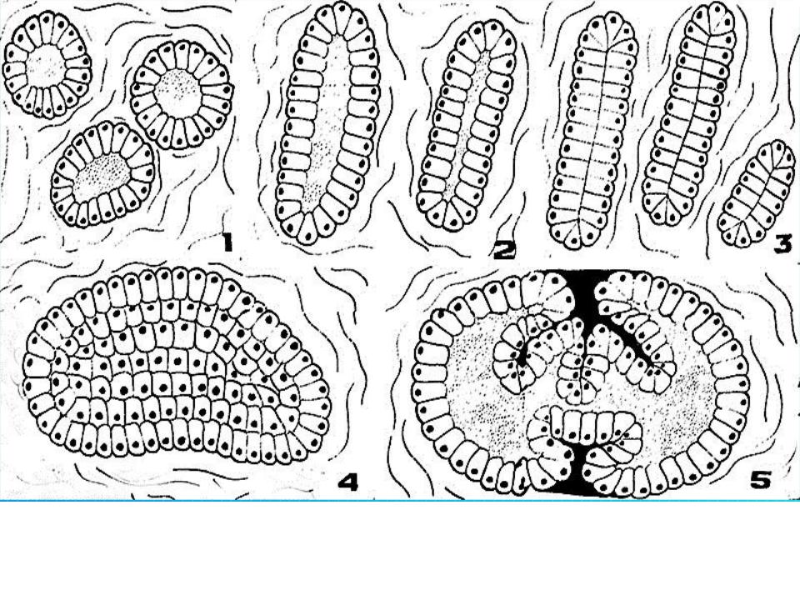


Slide 27
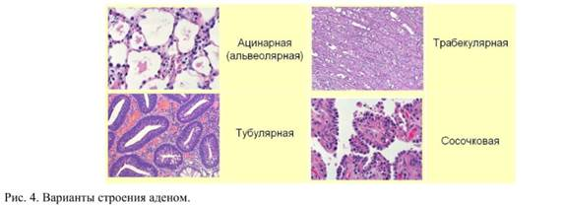

Slide 28
По соотношению паренхимы и стромы аденомы делят на:
- простая аденома (паренхима преобладает над стромой);
- фиброаденома (примерно равное соотношение паренхимы и стромы);
- аденофиброма (выраженное преобладание стромы, напоминает по строению фиброму, но содержит единичные железы).

Slide 29
Злокачественные опухоли, развивающиеся из малодифференцированных или недифференцированных клеток эпителия, обозначают как рак
- опухоль обычно имеет вид узла мягкой или плотной консистенции
- границы его нечеткие, иногда сливаются с окружающей тканью
- с белесоватой поверхности разреза опухоли соскабливается мутноватая жидкость – «раковый сок»
- рак слизистых оболочек и кожи рано изъязвляется

Slide 30
Классификация
Различаются следующие микроскопические формы рака:
1. «рак на месте» (carcinoma in situ);
2. плоскоклеточный (эпидермальный)
с ороговением и без ороговения;
3. аденокарцинома (железистый);
4. слизистый (коллоидный);
5. солидный (трабекулярный);
6. мелкоклеточный;
7. фиброзный (скирр);
8. медуллярный (аденогенный).

Slide 31
1. «Рак на месте», или carcinoma in situ (интраэпителиальная, неинвазивная карцинома) - - форма рака без инвазивного (инфильтрирующего) роста,
- выражен атипизм и пролиферация клеток, имеются атипичные митозы
- дифференцируют с тяжелой дисплазией (3 ст.)
- рост опухоли происходит в пределах эпителиального пласта, без перехода в подлежащую ткань.
Неинвазивный рак - этап роста опухоли, со временем он становится инфильтрирующим (инвазивным)

Slide 32
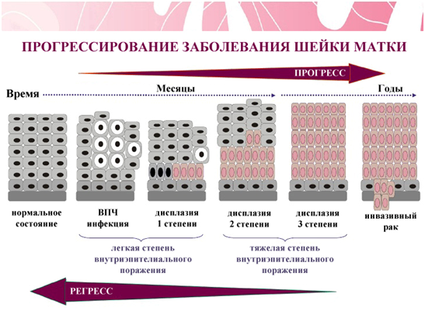

Slide 33
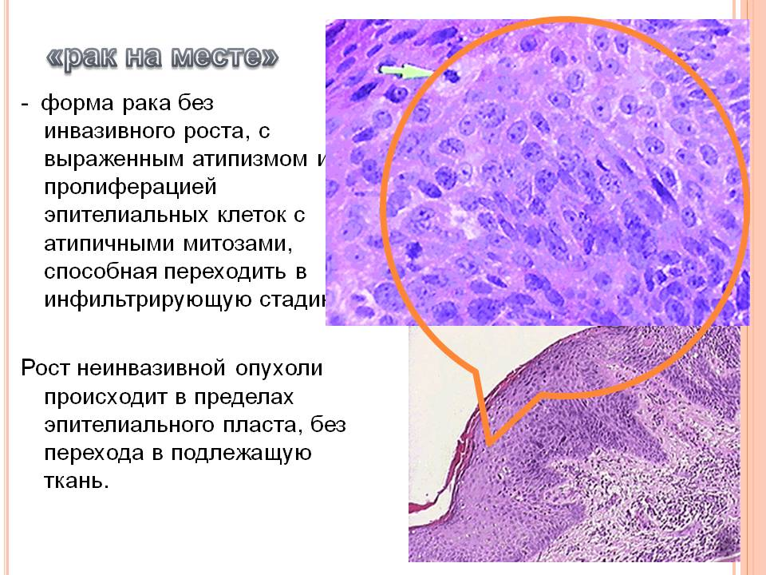

Slide 34
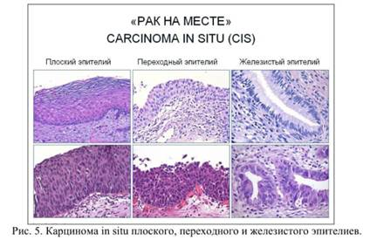

Slide 35
2. Плоскоклеточный (эпидермальный) рак
- развивается в коже и в слизистых оболочках, покрытых плоским или переходным эпителием (полость рта, пищевод, шейка матки, влагалище и др.).
- В слизистых оболочках, покрытых призматическим эпителием, плоскоклеточный рак развивается только после предшествующей метаплазии эпителия.
- опухоль состоит из тяжей атипичных клеток эпителия, врастающих в подлежащую ткань, разрушающих ее и образующих в ней гнездные скопления.

Slide 36
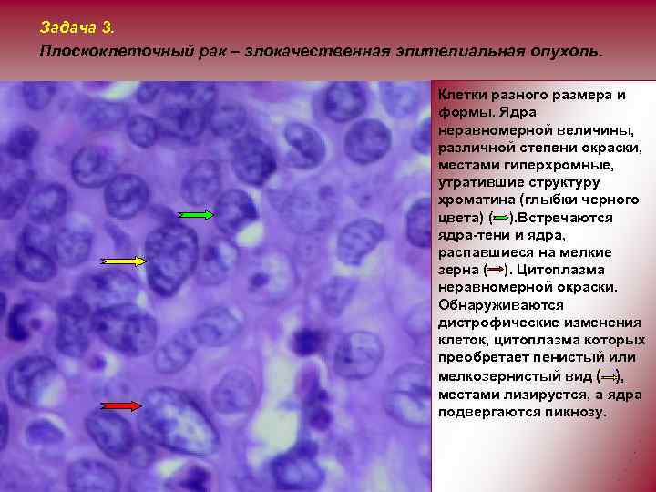

Slide 37
Плоскоклетоточный (эпидермальный) рак
может быть ороговевающим и неороговевающим
- клетки опухоли более дифференцированные могут сохранять способность к ороговению, тогда возникают образования, напоминающие жемчужины («раковые жемчужины»).
- при меньшей степени дифференцировки клеток ороговение рака не происходит.

Slide 38
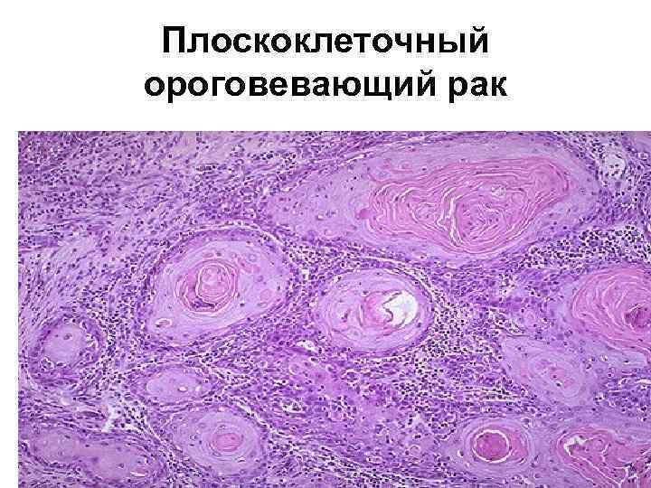

Slide 39
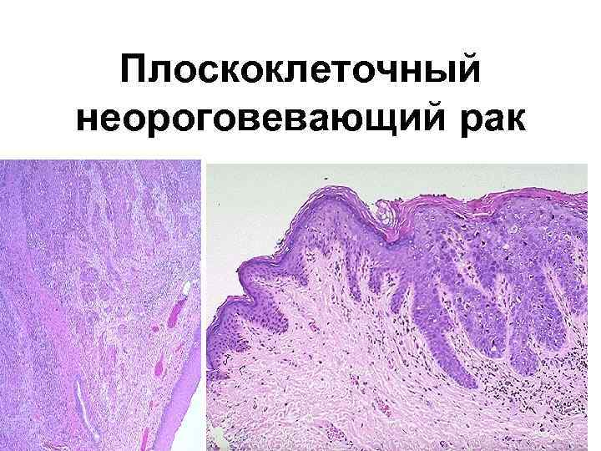

Slide 40
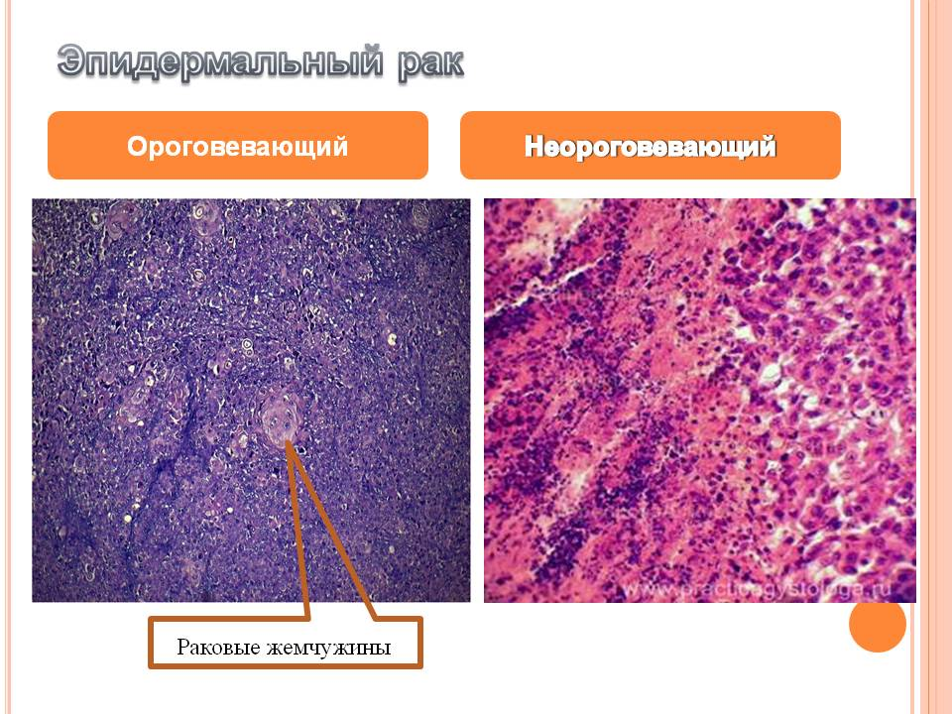

Slide 41
3. Аденокарцинома (железистый рак)
- развивается из призматического эпителия слизистых оболочек и эпителия желез (встречается как в слизистых оболочках, так и в железистых органах).
- клетки опухоли формируют железистые образования различной формы и величины, врастающие в окружающую ткань, разрушающие базальную мембрану
- отмечается атипизм клеток эпителия (разной формы, величины, ядра гиперхромны)

Slide 42
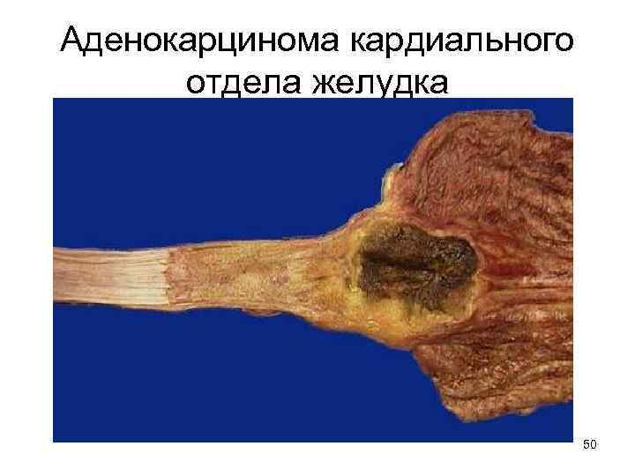

Slide 43
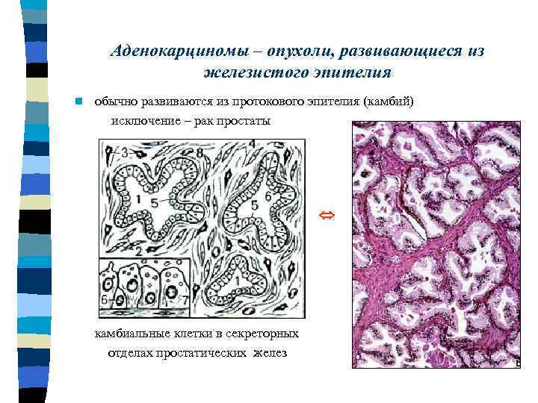

Slide 44
Аденокарцинома
Различают варианты аденокарциномы:
- ацинарную - с преобладанием в опухоли ацинарных (секреторных) структур;
- тубулярную - с преобладанием в ней трубчатых (протоковых) образований;
- сосочковую, представленную атипичными сосочковыми разрастаниями.
Аденокарцинома может иметь разную степень дифференцировки

Slide 45
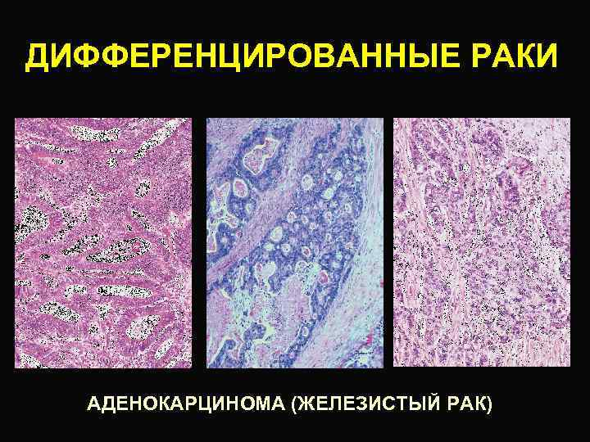

Slide 46
4. Слизистый (коллоидный) рак
(одна из форм недифференцированного рака)
- аденогенная карцинома, клетки которой имеют признаки как морфологического, так и функционального атипизма (извращенное слизеобразование)
Раковые клетки продуцируют огромное количество слизи и в ней погибают
Опухоль имеет вид слизистой или коллоидной массы, в которой обнаруживаются атипичные клетки

Slide 47
Слизь, образованная раковыми клетками, может накапливаться в строме опухоли.
В некоторых случаях возможна продукция слизи, которая скапливается преимущественно в цитоплазме с образованием перстневидных клеток.
Часто оба вида секреции сочетаются.
Опухоли, состоящие преимущественно из перстневидных клеток, называют перстневидноклеточный рак

Slide 48
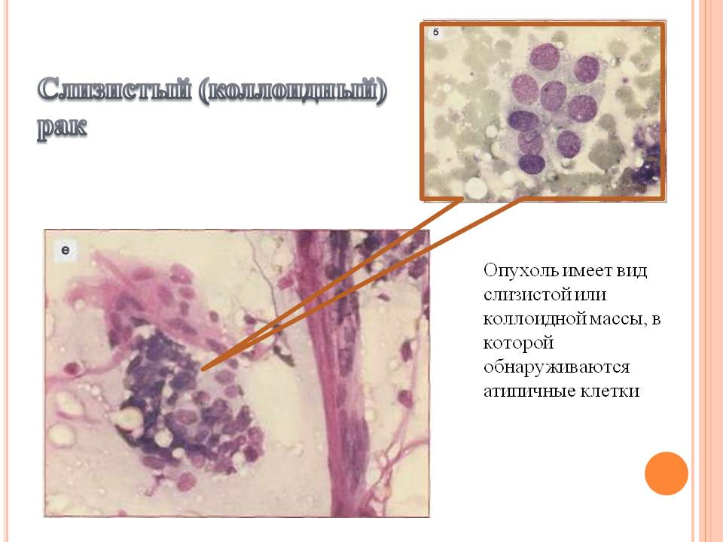

Slide 49
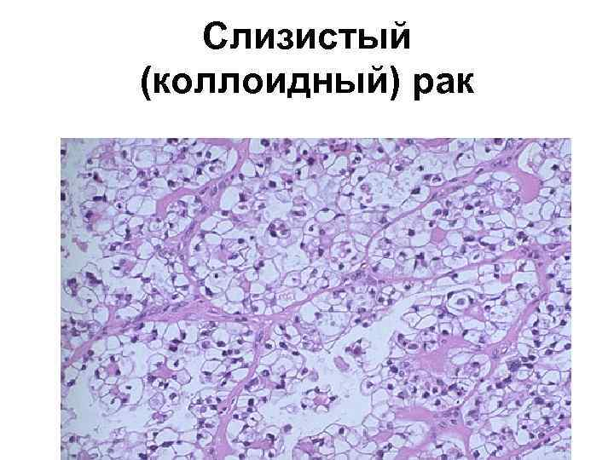

Slide 50
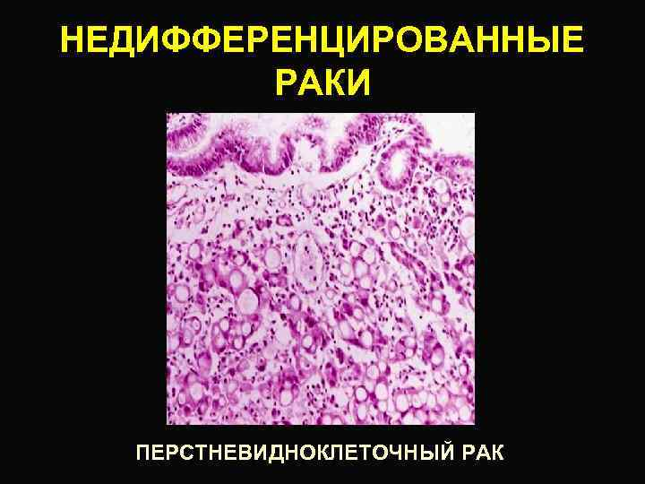

Slide 51
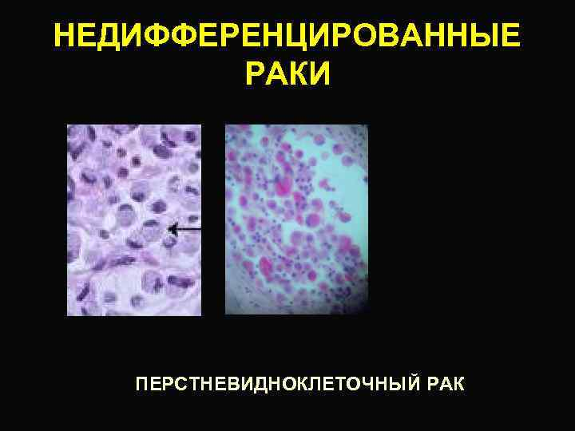

Slide 52
5. Солидный рак (от лат. solidus - единый, плотный) - форма недифференцированного рака с выраженным атипизмом
- клетки рака располагаются в виде трабекул, разделенных прослойками соединительной ткани (трабекулярный рак)
- в клетках опухоли часто встречаются митозы.
- растет солидный рак быстро, течение агрессивное, рано дает метастазы

Slide 53
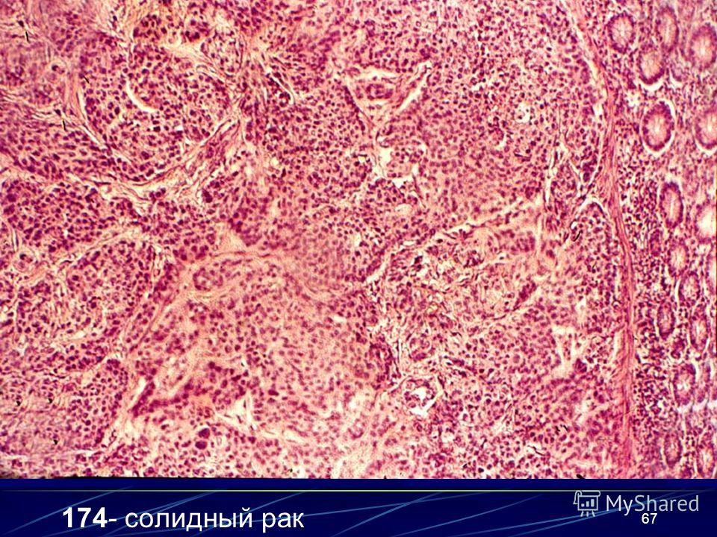

Slide 54
6. Мелкоклеточный рак (форма недифференцированного рака)
- опухоль состоит из мономорфных лимфоцитоподобных клеток, не образующих каких-либо структур;
- строма крайне скудная.
- в опухоли много митозов, часто отмечаются некротические изменения.
- рост быстрый, метастазы возникают рано
- в некоторых случаях установить гистогенез опухоли не представляется возможным, тогда говорят о неклассифицируемом раке

Slide 55
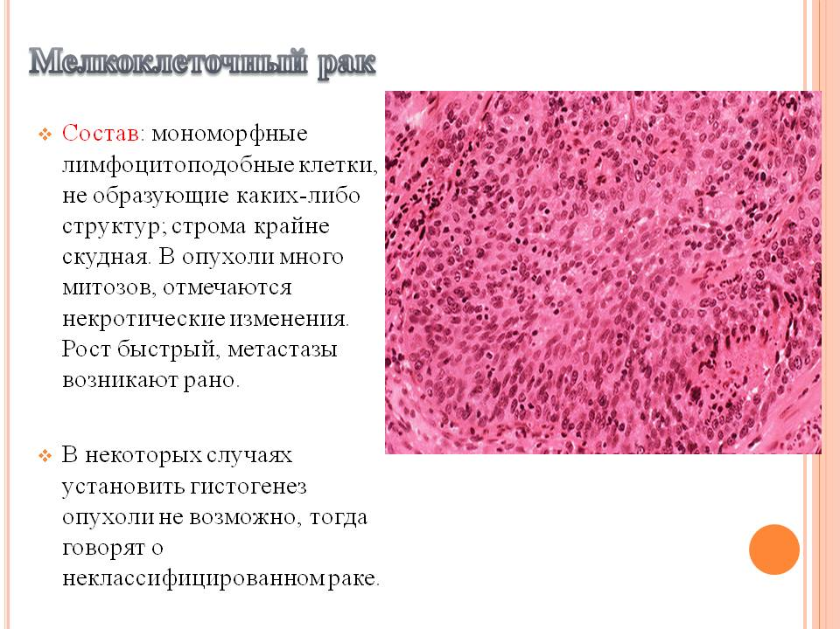

Slide 56
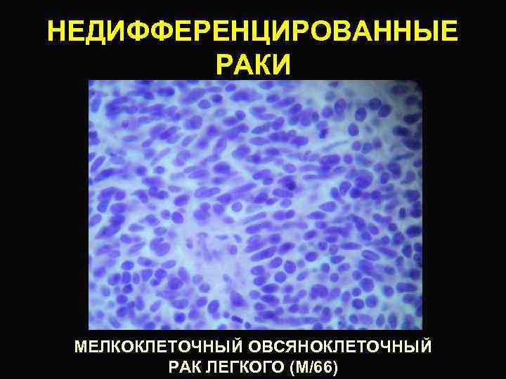

Slide 57
7. Фиброзный рак, или скирр (от греч. scirros - плотный)
- форма недифференцированного рака, представленного крайне атипичными гиперхромными клетками, расположенными среди пластов и тяжей грубоволокнистой соединительной ткани.
- основная черта этой формы рака - преобладание стромы над паренхимой.
- опухоль отличается выраженной злокачественностью,
- часто возникают ранние метастазы

Slide 58
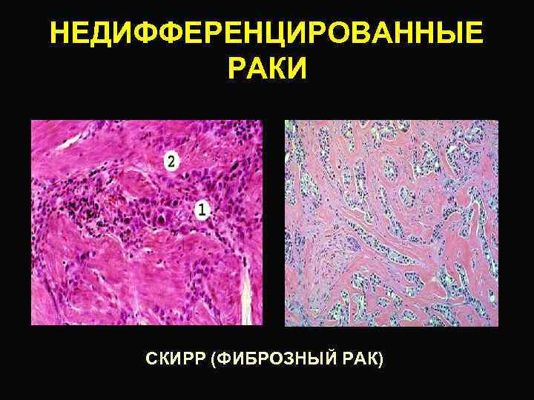

Slide 59
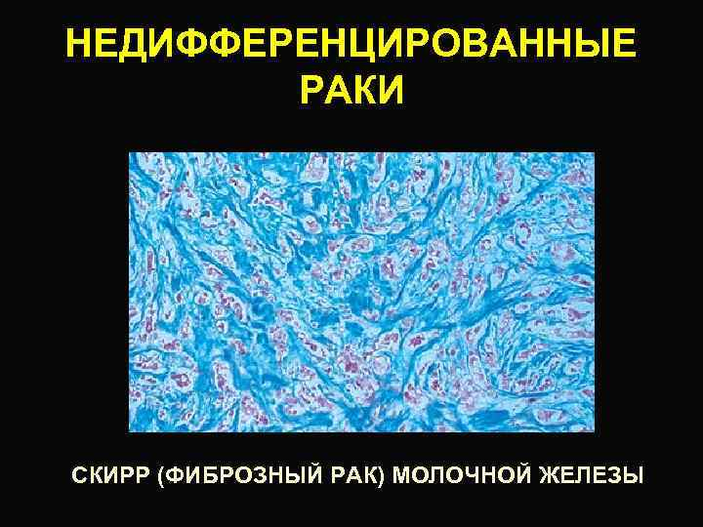

Slide 60
8. Медуллярный (аденогенный) рак
- форма недифференцированного рака
- основная черта - преобладание паренхимы над стромой (стромы очень мало)
- опухоль мягкая, бело-розового цвета, напоминает ткань головного мозга (мозговидный рак)
- опухоль представлена пластами атипичных эпителиальных клеток (много митозов)
- быстро растет и выражены некрозы
- дает ранние и множественные метастазы

Slide 61
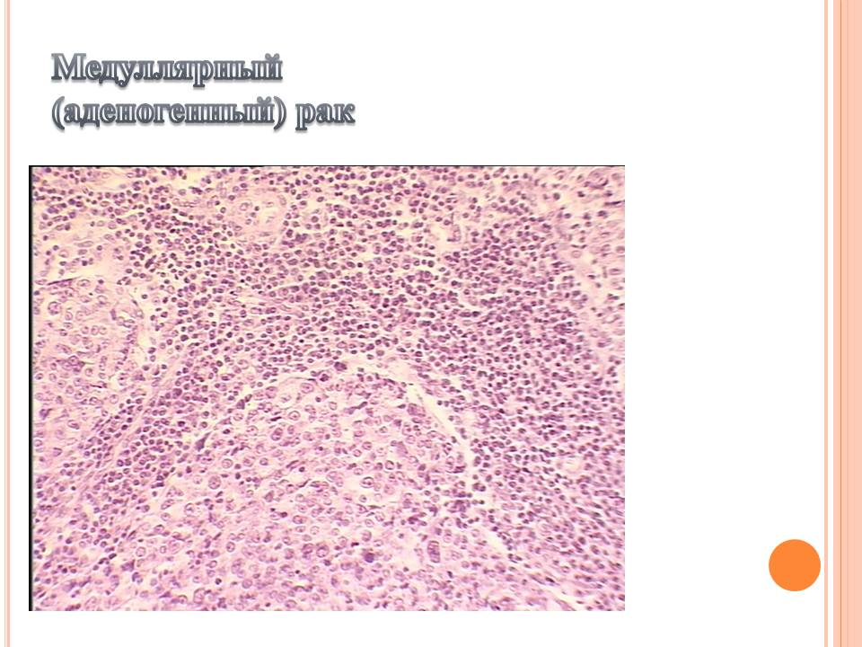

Slide 62
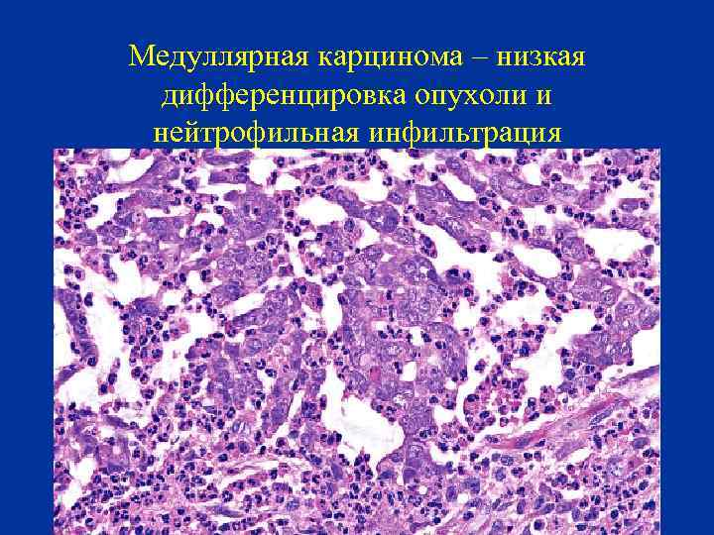

Slide 63
Смешанные формы рака
- формы рака, состоящие из зачатков двух видов эпителия (плоского и цилиндрического), их называют диморфными раками

Slide 64
2. Опухоли экзо- и эндокринных желез, а также эпителиальных покровов (органоспецифические)
Эти опухоли характеризуются тем, что они развиваются из клеток определенного органа и сохраняют морфологические и функциональные черты, присущие данному органу.
Они встречаются как в эпителиальных покровах, так и в экзокринных и эндокринных железах

Slide 65
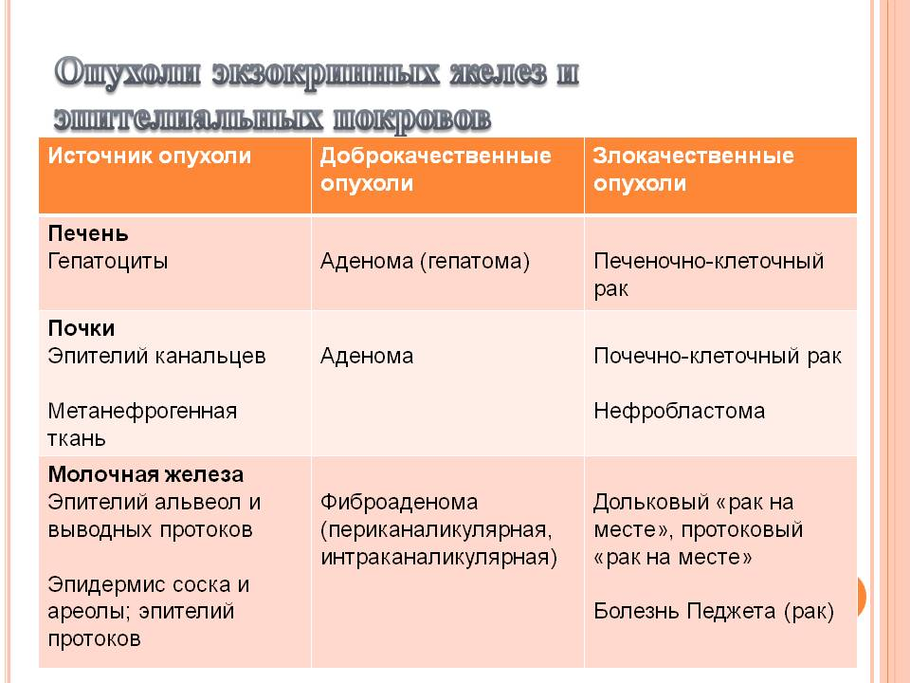

Slide 66
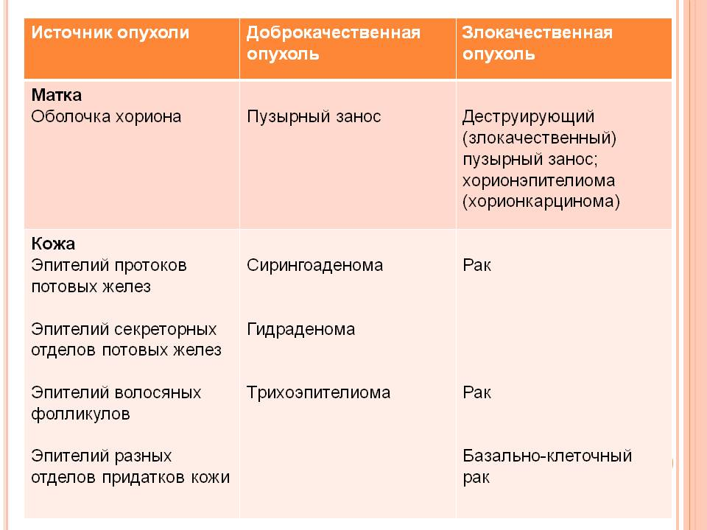

Slide 67
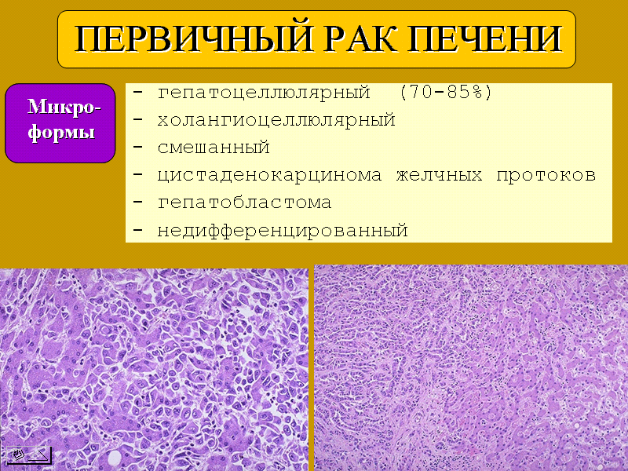

Slide 68
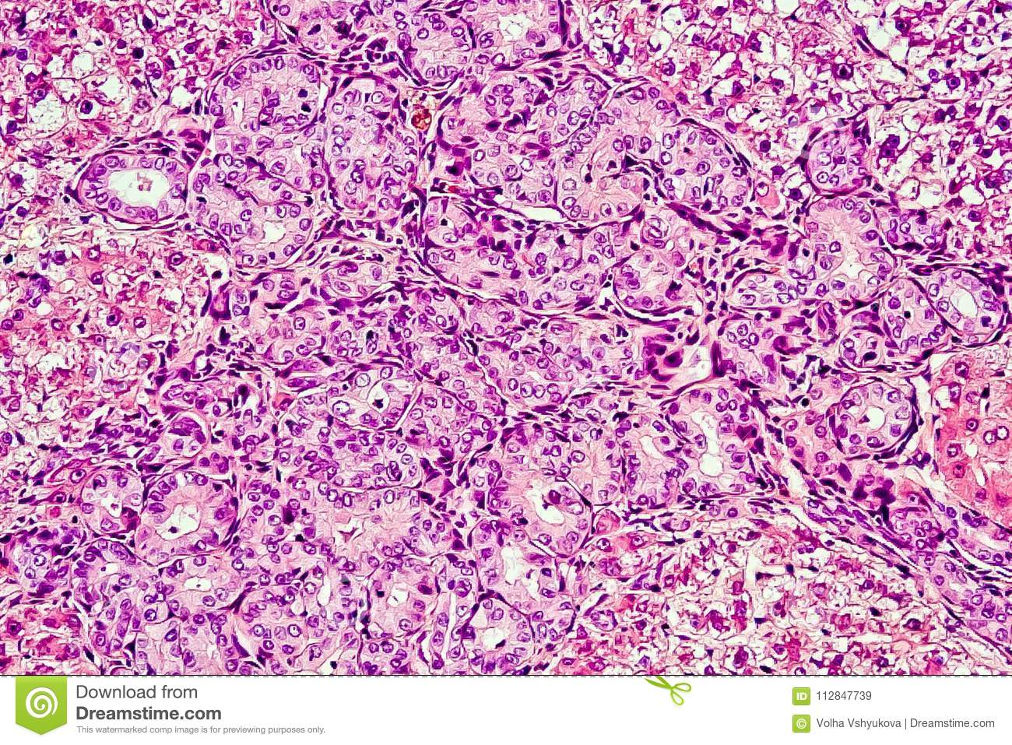

Slide 69
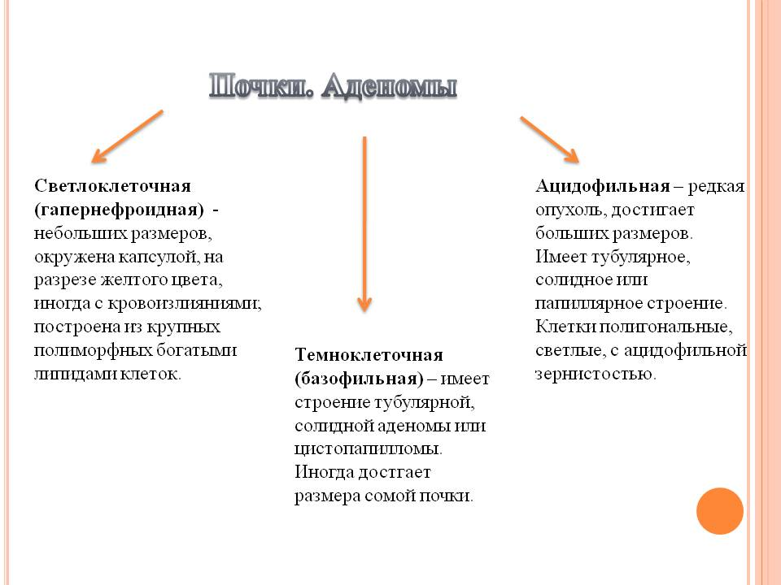

Slide 70
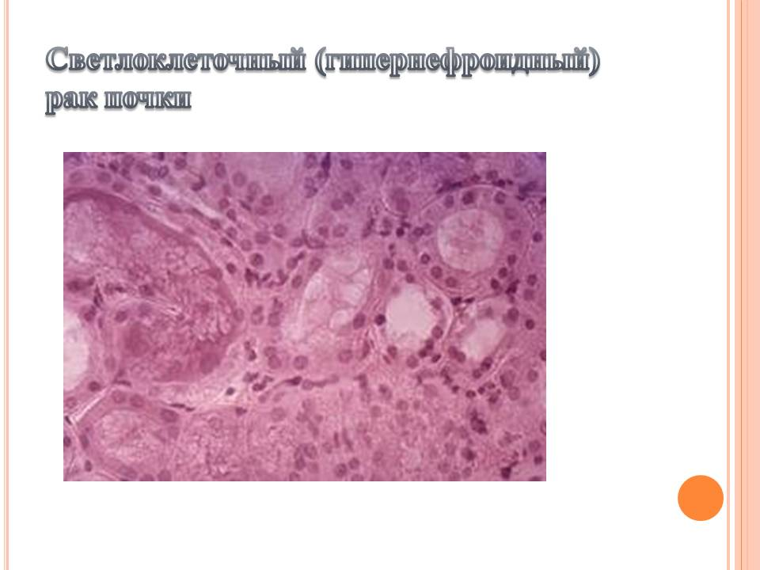

Slide 71
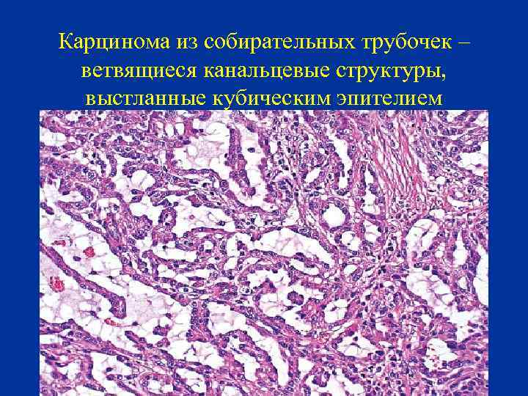

Slide 72
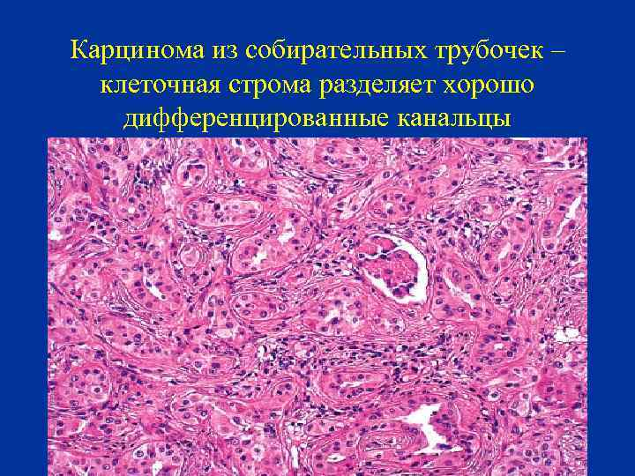

Slide 73
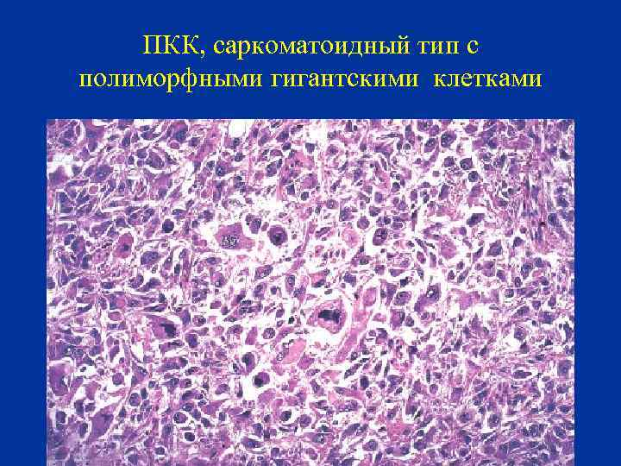

Slide 74
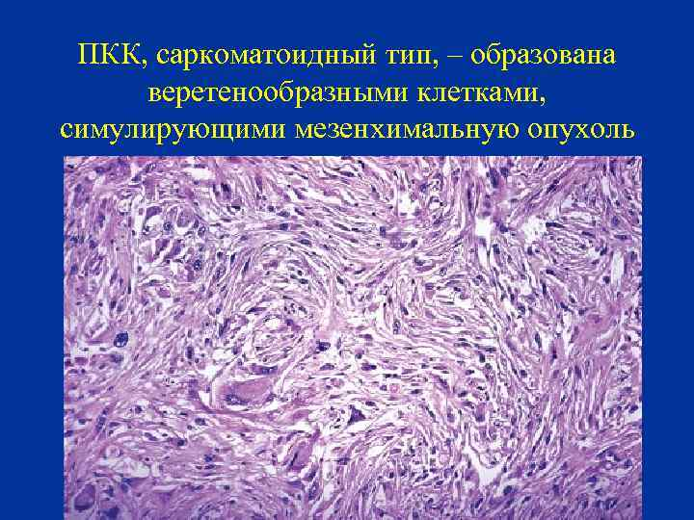

Slide 75
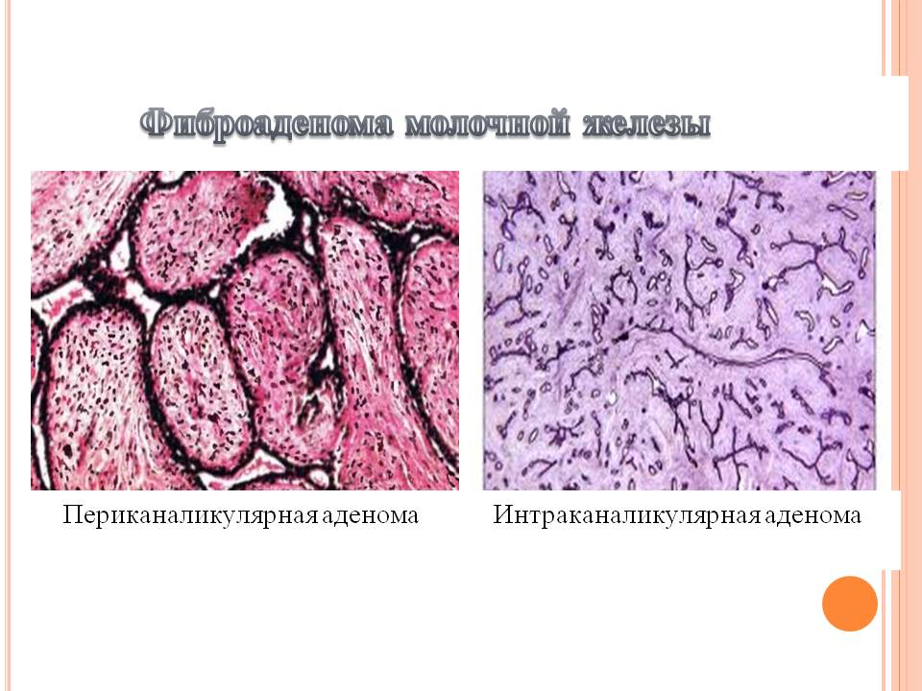

Slide 76
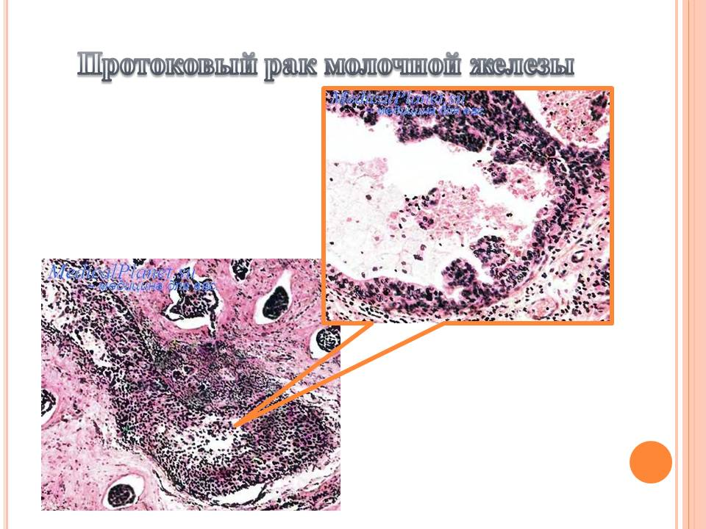

Slide 77
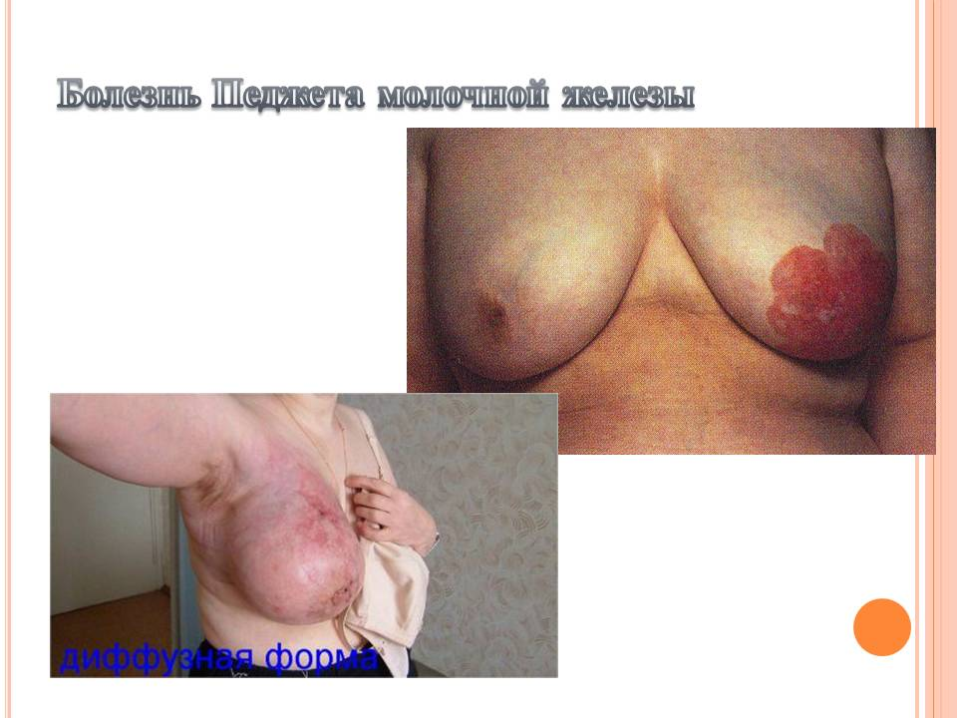

Slide 78
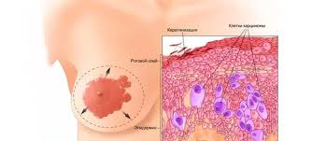

Slide 79
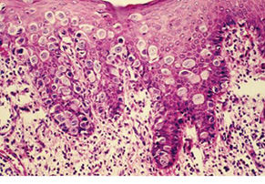

Slide 80
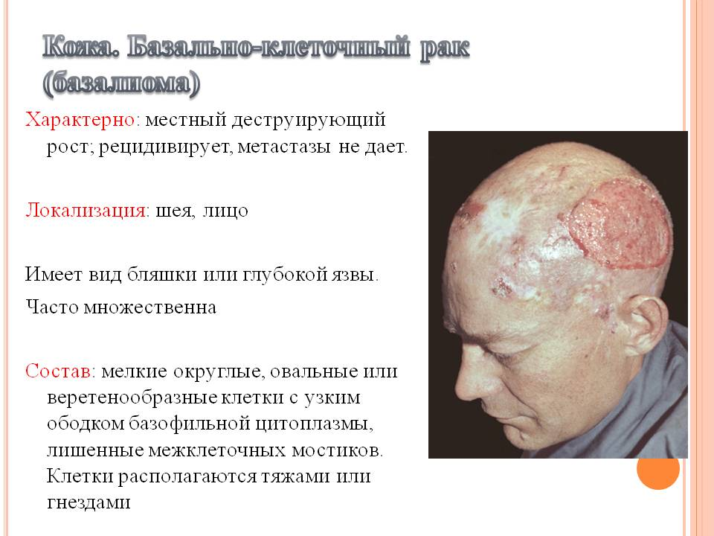

Slide 81
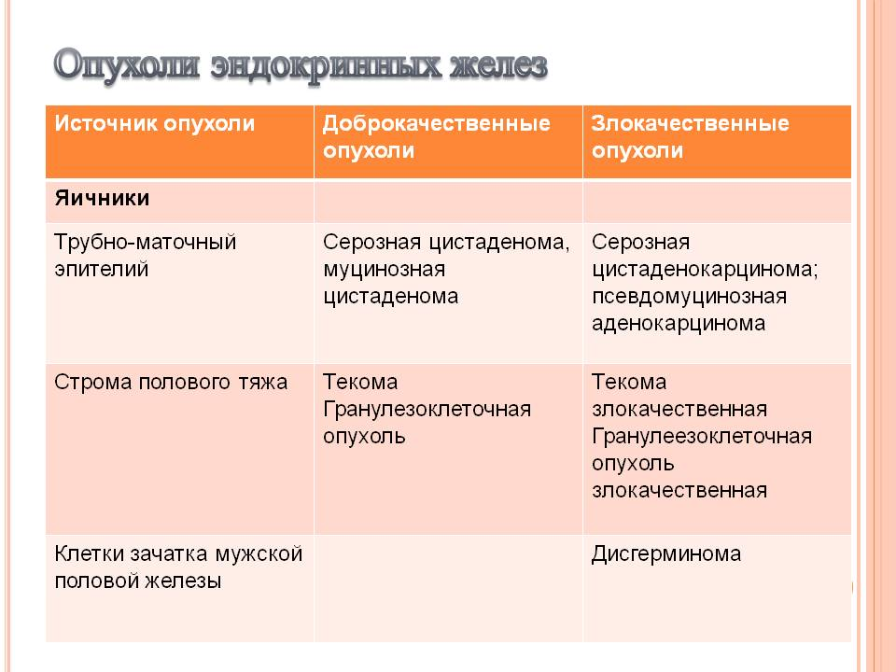

Slide 82
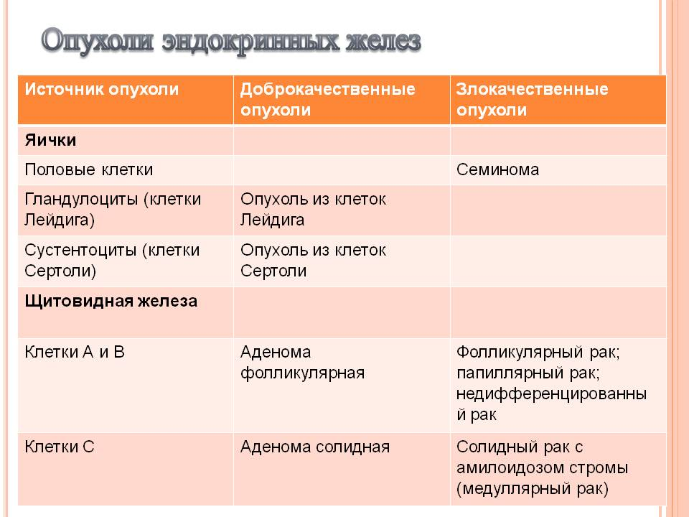

Slide 83
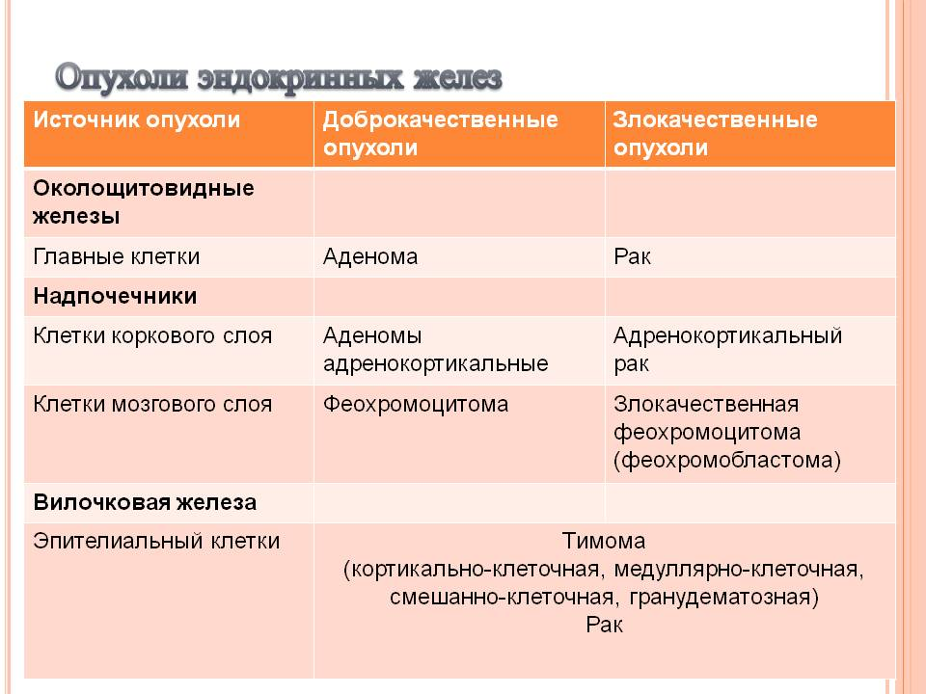

Slide 84


Slide 85


Slide 86


Slide 87


Slide 88
СПАСИБО ЗА ВНИМАНИЕ!

